Slide 1
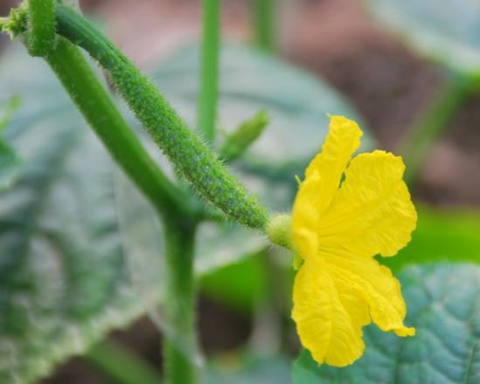
第5章 植物生命活动的调节
5.4 环境因素参与调节植物的生命活动
唤醒沉睡的种子，
调控幼苗的生长。
引来繁花缀满枝，
瓜熟蒂落也有时。
靠的是雨露阳光，
离不开信息分子。

Slide 2
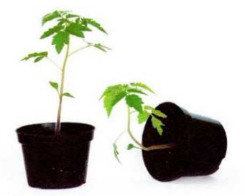
问题探讨
种子萌发后，根向地生长、茎背地生长。如果将幼苗横过来，茎会弯曲向上生长，根则弯曲向下生长。
1.茎和根的生长是受哪种因素调节的？
2.如果将该幼苗横放在太空中的“天宫二号”内，它的根、茎可能会怎样生长？为什么？
是由重力因素调节的。
茎向上生长
根和茎很可能会继续横向生长，因为太空中几乎没有重力。

Slide 3
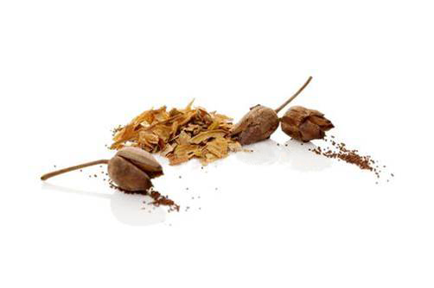
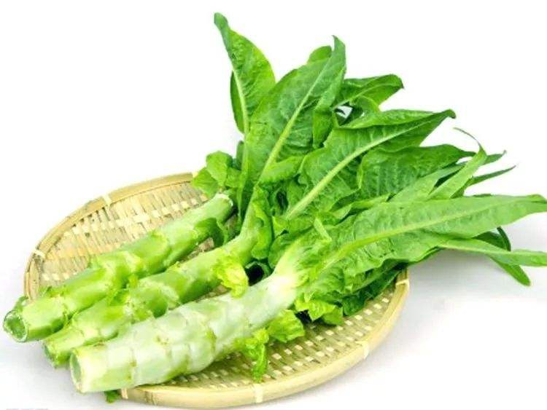
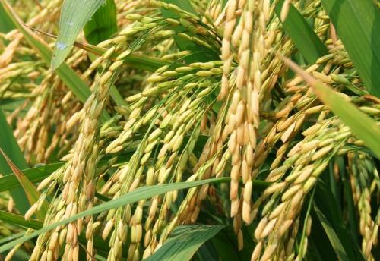
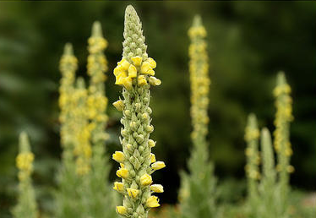
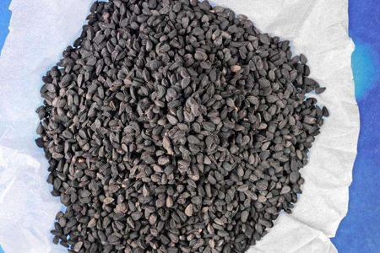
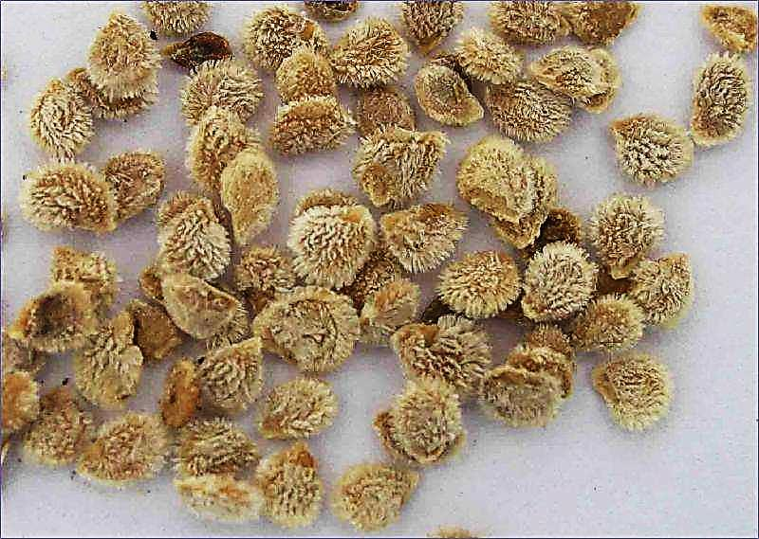
思考·讨论
光在植物生长发育中的调节作用
资料1 少数植物（如烟草和莴苣）的种子，需要在有光的条件下才能萌发。
有些植物（如早熟禾、毛蕊花）的种子在有光条件下萌发的好一些。
还有一些植物（如洋葱、番茄）的种子萌发则受光的抑制。
研究发现，萌发需要光的种子一般较小，储藏的营养物质也很少。

Slide 4
植物的生命活动的调节主要依靠激素调节，同时受环境因素调节。光、温度、重力对植物生长发育都有调节作用。
光
01
02
温度
重力
03
一、光对植物生长发育的调节
光是植物进行光合作用的能量来源，还参与调节植物的生命活动。

Slide 5
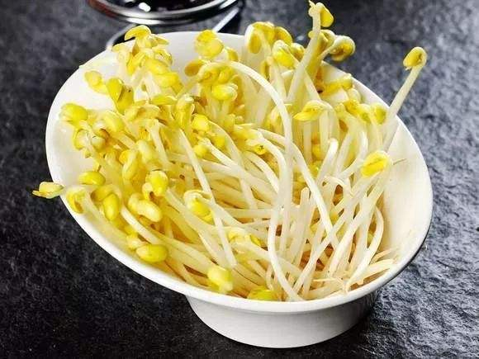
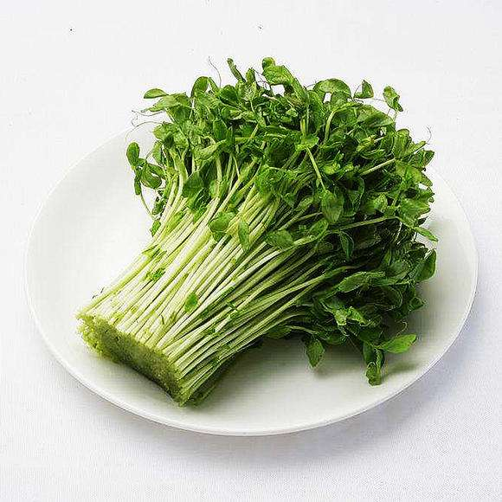
思考·讨论
光在植物生长发育中的调节作用
资料2 豆芽是在黑暗的环境中培育的，它的细胞中不含叶绿素，茎（实际上很大一部分是下胚轴）比在光下要长很多。豆芽一旦见光，就会发生形态变化并长成豆苗。
豆芽（黑暗中培育）
豆苗见光培育

Slide 6
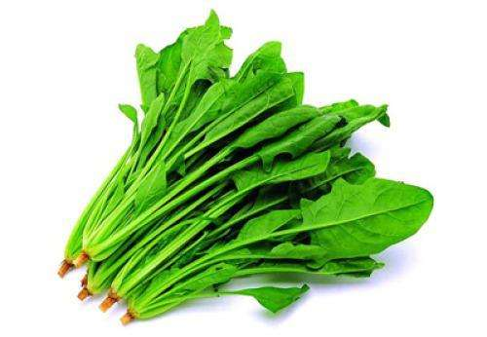
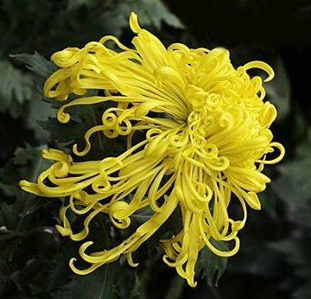
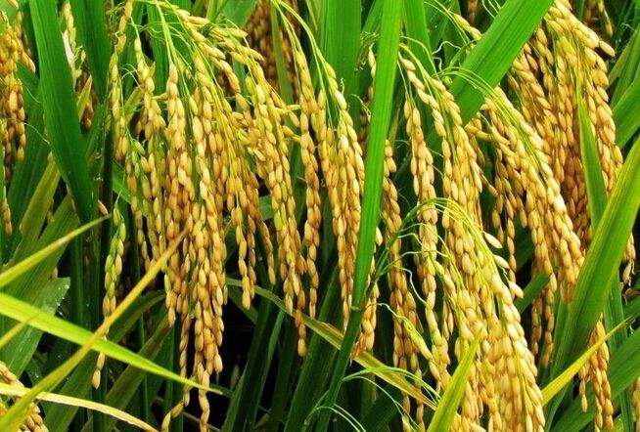
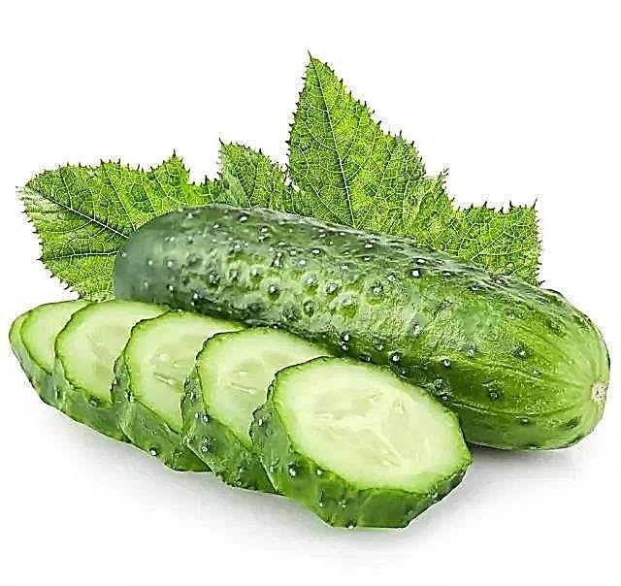
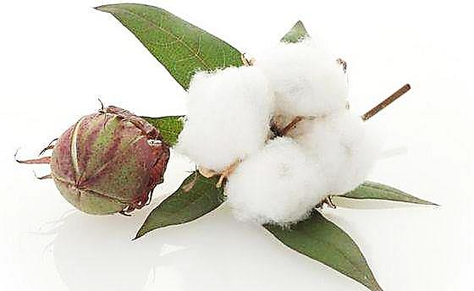

思考·讨论
光在植物生长发育中的调节作用
资料3 很多植物的开花与昼夜长短有关。例如，菠菜只有白天长度超过13小时才开花；菊、水稻则要在白天短于一定的时长才开花。当然，也有不少植物的开花与昼夜长短没有关系，如黄瓜、棉花、向日葵等。

Slide 7
思考·讨论
光在植物生长发育中的调节作用
1.那些需要光才能萌发的种子是需要光照给种子萌发提供能量吗?
不是。
2.从豆芽到豆苗，光对植物的颜色和形态有什么影响?
光既促进叶绿素的合成从而使豆苗变成绿色，也会影响豆苗的形态。
3.有些植物根据昼夜长短“决定”是否开花，是哪种环境因素在起作用?这与植物激素的分泌有关系吗?
是光照时长( 黑暗时长)在起作用；与植物激素的分泌有关。

Slide 8
思考·讨论
光在植物生长发育中的调节作用
4.种子发芽，植株生长、开花接受光的调控，是如何体现植物对环境的适应的?
萌发需要光照的种子一般较小，这是对环境的适应——萌发后能立即进行光合作用，从而避免在无光条件下萌发后“饿死”；植株在生长、开花过程中，跟随着光照的节奏，能保证生命活动正常进行，能保证正常地繁衍后代，这也是植物对环境的适应。

Slide 9
一、光对植物生长发育的调节
1.光对植物生长发育的作用
（1）光是植物进行光合作用的能量来源；
（2）光作为一种信号，影响、调控植物生长、发育的全过程。
在自然界中，种子萌发，植株生长、开花、衰老等等，都会受到光的调控。植物的向光性生长，实际上也是植物对光刺激的反应。
植物能够对光作出反应，表明植物可以感知光信号，并据此调整生长发育，那么植物是怎样感受到光照的呢？

Slide 10
一、光对植物生长发育的调节
2.光信号传导的结构基础之一——光敏色素
（1）化学本质：蛋白质（色素——蛋白复合体）
（2）分布：植物的各个部位，其中在分生组织的细胞内比较丰富。
（3）吸收光的类型：主要是红光和远红光。
植物体内除了光敏色素，还有感受蓝光的受体。可以认为，环境中的红光、蓝光，对于植物的生长发育来说，是非常关键的。

Slide 11
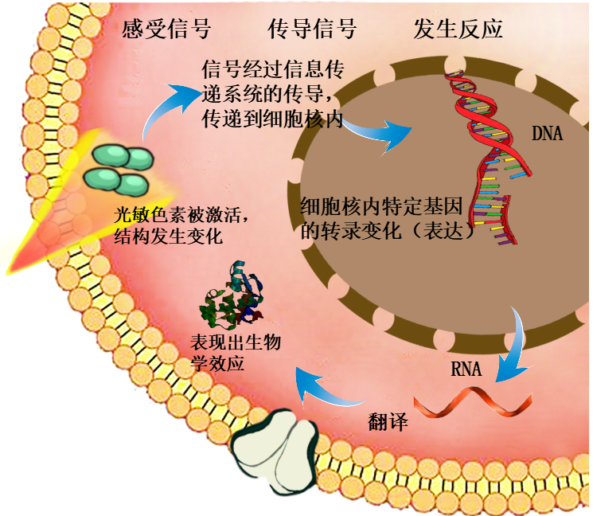
3.光调控植物生长发育的反应机制
(1)感受信号：光敏色素被激活，其结构发生变化
(2)传导信号：信号经过转导传递到细胞核内
(3)发生反应：细胞核内特定基因转录变化
(4)表现出生物学效应：相应mRNA翻译出特定蛋白质

Slide 12
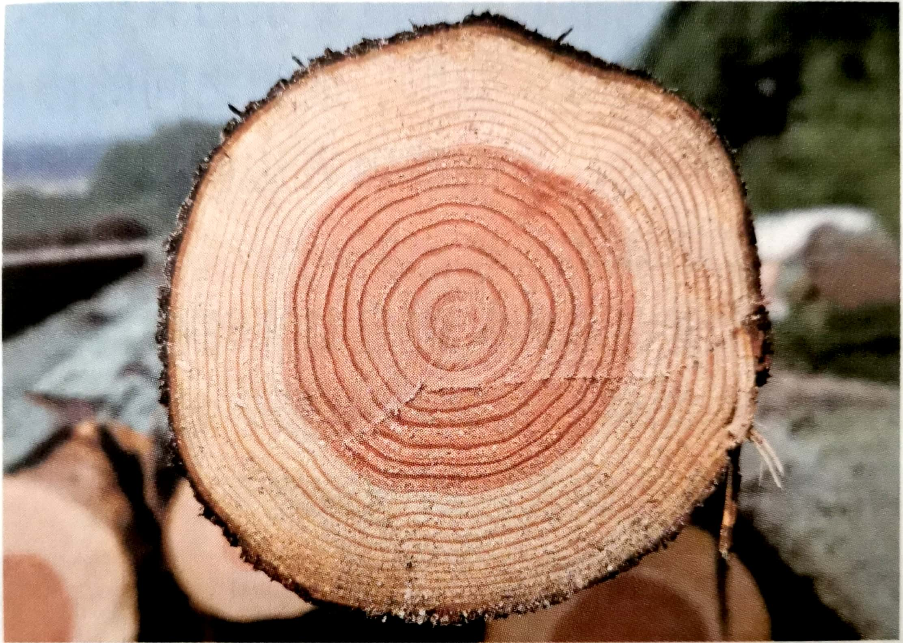
思考·讨论
温度参与植物生长发育的调节
资料1:温带地区，树木年复一年的加粗，构成一圈圈的年轮，表现出季节周期性变化。年轮的形成的原因是：在春夏季细胞分裂快、细胞体积大，在树干上形成颜色较浅的带；在秋冬季细胞分裂慢、细胞体积较小，树干上形成颜色较深的带。
Notes:
树木在不同季节因为气温降水等的环境不同其生命活动也随之变化；春夏降雨多，气温相对较高，植物生命活动旺盛处于生长期，植物从根部吸收的以水分为主的养分较多，形成层中的导管，筛管发育较粗，细胞分裂快、细胞体积大，在树干上形成颜色较浅的带；而秋冬季节，植物生命活动缓慢，细胞分裂慢、细胞体积小，在树干上形成颜色较深的带。处于生长期发育的，称为早材或春材，处于生长季节后期发育的，称为晚材或秋材

Slide 13
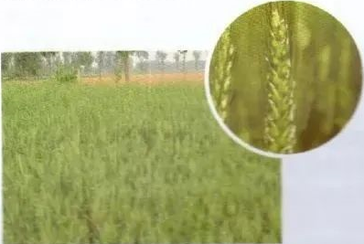
思考·讨论
温度参与植物生长发育的调节
资料2:有些植物在生长期需要经历一段时期的低温之后才能开花。这种经历低温诱导促使植物开花的作用，称为春化作用。冬小麦、冬大麦，蕙兰等就是这样。

Slide 14
思考·讨论
温度参与植物生长发育的调节
1、树木的年轮与季节的温度变化有什么直接关系?
2、有的植物需要经过春化作用才能开花，这对于它们适应所生存的环境有什么意义？
3、关于温度参与调节植物生长发育的实例，你还能举出一些吗？
年轮的形成是树木生长对一年中不同时期环境温度反应的结果
避免出现在冬季来临之前开花从而无法正常结果的情况
光合作用：夏日正午光照充足，但因温度过高，气孔关闭，CO₂进入叶片受阻，光合作用减弱。
叶片脱落：落叶树的叶片在秋冬季变黄、脱落。

Slide 15
二、参与调节植物生命活动的其他环境因素
1、温度
（1）随着季节轮回，气温周期性变化，植物发芽、开花、落叶、休眠，生命活动的节奏追随着季节的步伐；
（2）随着昼夜交替，气温午高夜低，植物的代谢也会有旺盛和缓慢之分；
（3）植物的所有生理活动都是在一定的温度范围内进行；
（4）温度可以通过影响种子萌发、植株生长、开花结果和叶的衰老、脱落等生命活动，从而参与调节植物的生长发育；
（5）植物分布的地域性很大程度上就是由温度决定的。

Slide 16
二、参与调节植物生命活动的其他环境因素
2、重力
（1）重力是调节植物生长发育和形态建成的重要环境因素。
植物的根、茎中具有感受重力的物质和细胞，可以将重力信号转换成运输生长素的信号，造成生长素分布的不均衡，从而调节植物的生长方向。
根的向地生长和茎的背地生长有什么意义呢？
根向地生长，可以深扎根，利于吸收水分和无机盐；
茎背地生长，可以将枝条伸向天空，利于吸收阳光进行光合作用

Slide 17
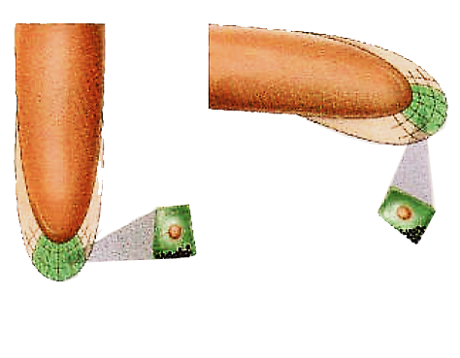
二、参与调节植物生命活动的其他环境因素
2、重力
（2）淀粉—平衡石假说：植物对重力的感受是通过体内一类富含“淀粉体”的细胞，即平衡石细胞来实现的。
根尖中的平衡石细胞示意图
重力方向改变
平衡石细胞中的“淀粉体”会沿着重力方向沉降
引起一系列信号分子的改变
对植物生长产生影响
如影响生长素的运输，导致生长素沿着重力刺激的方向不对称分布

Slide 18
三、植物生长发育的整体调控
高等植物是由许多细胞组成的高度复杂的有机体，它的正常生长发育需要各个器官、组织和细胞之间的协调和配合。
1.基因表达调控：植物细胞里储存着全套基因，但是某个细胞的基因如何表达则会根据需要作调整。
2.激素调节：激素作为信息分子，会影响细胞的基因表达，从而起到调节作用。同时，激素的产生和分布是基因表达调控的结果，也受到环境因素的影响。
3.环境因素调节：植物响应环境变化，调控基因表达以及激素产生、分布，最终表现在器官和个体水平上的变化。

Slide 19
课外实践
验证植物根向地性的感受部位在根冠
已有的研究表明：植物的根是靠根冠中的细胞感受重力，从而引起根的向地生长。
提示：实验可以用刚刚萌发的玉米粒（实际上是颖果，农业上称为种子）为材料，为了便于观察，可在培养皿中铺上湿棉花，将刚萌发的玉米粒放在其中培养。
实验组：去除根冠的刚刚萌发玉米种子
对照组：完整的刚刚萌发玉米种子

Slide 20
巩固练习
A
1.下列关于植物生命活动调节的叙述，错误的是（ ）
A.保留有芽和幼叶的插条容易成活，主要是因为芽和幼叶能迅速生长
B.光照、温度等外界环境因素会引起植物激素合成、分布等方面的变化
C.如果缺乏氧气，则会影响植物体内生长素的极性运输
D.植物生长发育的调控，是基因表达调控、激素调节和环境因素调节共同构成的网络

Slide 21
巩固练习
2、植物的生长发育与激素调节息息相关。下列关于植物激素调节的叙述，错误的是( )
A．激素调节只是植物生命活动调节的一部分
B．植物激素直接参与细胞代谢并给细胞传达调节代谢的信息
C．植物激素可以对基因组的表达进行调节，其合成也受基因组控制
D．在植物的生长发育和适应环境变化的过程中，多种激素共同起作用
B

Slide 22

巩固练习
3.如图是植物体内赤霉素(GA)和脱落酸(ABA)形成的过程，下列说法错误的是（ ）
A.GA与ABA在植物不同器官和组织中含量不同，但是含量都极低
B.GA与ABA有拮抗作用，共同对植物生长发育起调节作用
C.GA与ABA形成过程的代谢途径，受到外界环境因素的影响
D.北方植物在夏季产生脱落酸促进休眠，冬季产生赤霉素促进生长
D

Slide 23
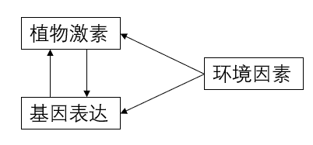
课本109页概念检测
1、× √ √

Slide 24
拓展应用
1.（1）红光促进莴苣种子发芽，红外光抑制莴苣种子发芽。
（2）莴苣种子会发芽，因为自然光包含红光和红外光，莴苣种子对红光更敏感，因此在自然光照射下会发芽。
2.可尝试进行遮光处理。

Slide 25
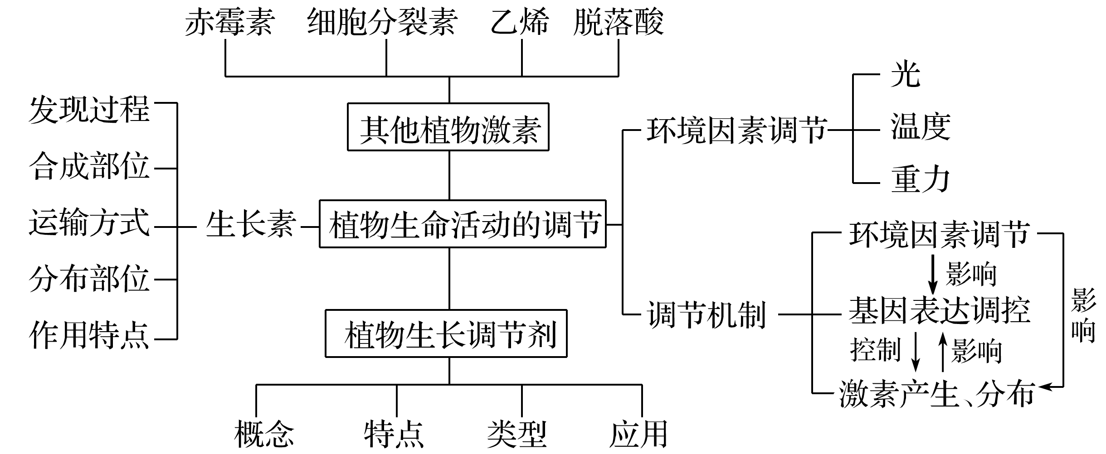
本章知识网络

Slide 26
课本第111页复习与提高【答案】 一、选择题1. （B） 2. （C） 3.（A） 4. （A） 二、非选择题 1.（1）顶芽 生长素 细胞分裂素 赤霉素。
（2）侧芽生长 分生。
（3）生长素与赤霉素、细胞分裂素。 2.(1)对照组的结果说明，在不受干旱胁迫时，各植株的气孔开放度无显著差异。 （2）在于旱条件下，6~8号植株的气孔开放度显著低于9~11号，且越远离6号的植株的气孔开放度越大。 （3）这些数据支持该观点。植物可以通过地下部分交流信息。 （4）对6号植株进行持续1h的干旱胁迫，该植株根部会源源不断地产生胁迫信号，通过地下通路传递给7~11号植株；这些植株的根部感知到该信号，作出关闭气孔的响应，以避免散失不必要的水分。

